Slide 1
VITALNE FUNKCIJE
Irena Eisenkohl Novaković
bacc.med.techn.

Slide 2
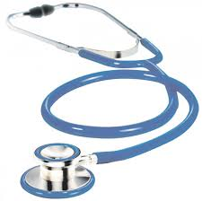
Fizikalne metode pretraga
Inspekcija – promatranje
Palpacija – opipavanje
Auskultacija – slušanje (slušalice, stetoskop, fonendoskop)
Perkusija - lupkanje

Slide 3
Tjelesna temperatura
Stupanj zarijanosti našeg tijela
Upravlja termoregulacijski centar u hipotalamusu

Slide 4
Nazivi za temperature čovječjeg tijela
HIPOTERMIJA - POTHLAĐENOST < 35°C
SUBNORMALNOST < 36°C (35°C-36°C)
AFEBRILNOST 36°-37°C - NORMALNA TEMPERATURA - NORMOTERMIJA
SUBFEBRILNOST 37,1°-38°C
FEBRILNOST 38,1°-39°C
VISOKA FEBRILNOST - VIŠE OD 39°C

Slide 5
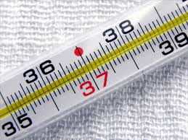
Nazivi za temperature čovječjeg tijela
HIPERTERMIJA
HIPERPIREKSIJA
ANTIPIRETICI – lijekovi za snižavanje povišene tjelesne temperature

Slide 6
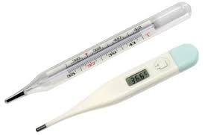
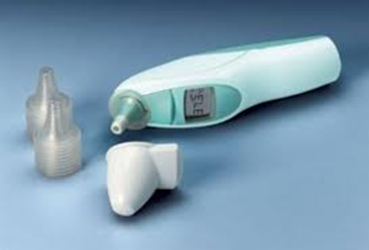
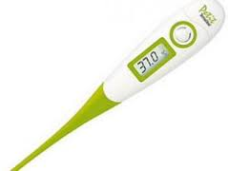
Mjerenje tjelesne temperature
Toplomjer sa živom
Toplomjer s obojenim alkoholom
Elektronski toplomjer

Slide 7
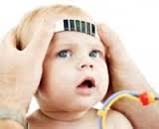
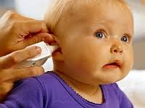
Mjerenje tjelesne temperature
Toplina čovječjeg tijela mjeri se:
između dva nabora kože
pazuh - aksilarno
prepona - ingvinalno
na sluznici
usta - ispod jezika / oralno - sublingvalno
debelo crijevo - rektalno
žensko spolovilo - vaginalno

Slide 8
Toplina čovječjeg tijela
Tjelesna temperatura izmjerena na sluznicama je 0,1-1°C viša
Niža ujutro, viša poslijepodne
Viša u djece nego u starijih osoba
Viša u fizičkom naporu i snažnim emocijama (nego u mirovanju)
Kod žena viša nakon ovulacije i u trudnoći (viša je prva 3-4 mjeseca)

Slide 9
Aksilarno mjerenje temperature
Najčešće
Kontraindikacije:
Izuzetna mršavost – kaheksija
Upalni procesi u aksili
Zavoj / imobilizacija (gips)

Slide 10
Pribor
Na tacnu:
Toplomjer
Staničevina
Bubrežasta zdjelica
Još moramo imati:
Plava kemijska olovka, sat, temperaturna lista

Slide 11
Postupak
Aksilu lagano posušimo - obrišemo staničevinom
(znoj snižava
temperaturu)
Istresemo toplomjer
Postavimo toplomjer
Mjerimo 5-10 minuta
Očitamo vrijednost
Upišemo vrijednost
Bolesnik sjedi ili leži
Ruku bolesnika savijemo preko prsa u smjeru suprotnog ramena
Toplomjer ne smije izlaziti na suprotnu stranu, niti se smije naći između nabora kože i odjeće

Slide 12
Snižavanje temperature - fizikalne metode:
Tuširanje/kupke – temperatura vode za 1°C manja od tjelesne temperature
Hladni oblozi (vodeni) – često mijenjati jer se u protivnom suše pa griju a ne hlade; na većoj površini kože – ruke, noge, leđa, trup
Masaža alkoholom – ruke, noge, leđa – NE MALA DJECA zbog opasnosti inhalacije alkoholnih para i intoksikacije

Slide 13
Lijekovi:
Antipiretici
Paracetamol – npr. Lupocet, Panadon, Panadol, Eferalgan
Acetilsalicilna kiselina – Aspirin, Andol, Acisal, Aspirin protekt
Voltaren
Sirupi, tablete, efervete, supozitoriji

Slide 14
Puls
ili bilo
odraz rada srca na perifernim arterijama
promatranje pulsa:
a) frekvencija - učestalost: broj otkucaja/min.

Slide 15
Puls
promatranje pulsa:
b) ritam: razmak između otkucaja
→ ritmičan - pravilan - regularan
→ aritmičan - nepravilan - iregularan
aa - apsolutna aritmija - potpuno nepravilan puls
c) punoća – ovisi o količini krvi u arteriji
→ dobro punjen, slabo punjen

Slide 16
FREKVENCIJA PULSA
NORMALAN PULS – EUKARDIJA 60-80 otkucaja/min.
USPOREN PULS – BRADIKARDIJA manje od 60 otkucaja/min.
UBRZAN PULS – TAHIKARDIJA više od 80 otkucaja/min.
Iznenadan napad tahikardije od 130-250 otk./min. zove se paroksizmalna tahikardija (crna kava, jaki čajevi, energetska pića, Coca cola)

Slide 17
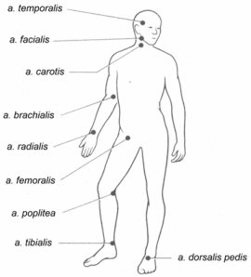
Mjerenje pulsa
jagodicama 2., 3. i 4. prsta kroz 1 minutu
arterije:
a.temporalis
a.carotis
a.brachialis
a.radialis
a.femoralis
a.poplitea
a.tibialis
a.dorsalis pedis
apex cordis
- vrh srca

Slide 18
Disanje
Respiracija
Izmjena plinova između čovjeka i vanjske okoline
2 faze:
udisaj ili inspirij
izdisaj ili ekspirij
Promatranje disanja: frekvencija, dubina, ritam

Slide 19
Promatranje disanja
Frekvencija disanja:
NORMALNO DISANJE – EUPNEA 12-20 respiracija/min.
USPORENO DISANJE – BRADIPNEA manje od 12 respiracija/min.
UBRZANO DISANJE – TAHIPNEA više od 20 respiracija/min.
APNEA – prestanak disanja

Slide 20
Promatranje disanja
Dubina disanja:
normalno: ujednačeno, bez napora
produbljeno: s naporom, velike količine zraka
površno: jedva primjetno disanje male količine zrka
Ritam disanja:
dužina disajnih faza - udisaj je uvijek kraći od izdisaja

Slide 21
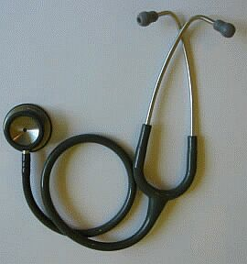
Promatranje disanja
Dispnea
Ortopnea
Hiperpnea (duboko i učestalo)
Astmatsko disanje (ekspirij otežan i produljen)

Slide 22
KRVNI TLAK
je sila kojom krv tlači stijenku krvne žile (pritisak krvi na stijenke krvnih žila za vrijeme sistole i dijastole)
ovisi o: količini krvi, radu srca, elastičnosti krvnih žila (dob, spol, doba dana)

Slide 23
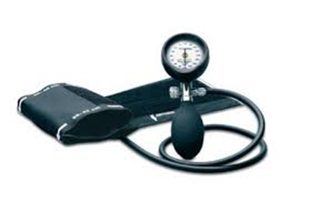
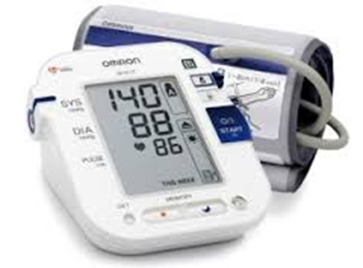
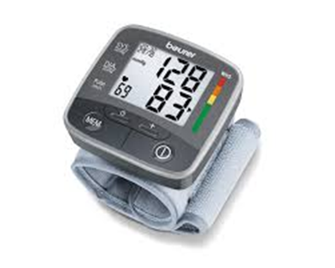
Tlakomjeri

Slide 24
VRIJEDNOSTI KRVNOG TLAKA
 | SISTOLOČKI | DIJASTOLIČKI
OPTIMALAN KRVNI TLAK | < 120 | < 80
NORMALAN | < 130 | < 85
POVIŠENI KRVNI TLAK | 130 - 139 | 85 - 89
BLAGA HIPERTENZIJA | 140 - 159 | 90 - 99
UMJERENA HIPERTENZIJA | 160 - 179 | 100 - 109
TEŠKA HIPERTENZIJA | >180 | >110

Slide 25
VRIJEDNOSTI KRVNOG TLAKA
 | SISTOLIČKI | DIJASTOLIČKI
NORMALAN RR | 110 – 140 mmHg | 60 – 90 mmHg
POVIŠENI RR | >140 mmHg | >90 mmHg
SNIŽENI RR | <110 mmHg | <60 mmHg

Slide 26
VRIJEDNOSTI KRVNOG TLAKA
kongruentan krvni tlak – normalni odnosi tlakova primjereni za dob (normalan krvni tlak)
konvergentan krvni tlak – razlika među tlakovima se smanjuje zbog povišenja dijastoličkog tlaka
divergentan krvni tlak – razlika među tlakovima se povećava

